Slide 1


مدلسازی و بررسی رفتار لرزه ای سدهای سنگریزه ای با رویه بتنی (CFRD)
علیرضا نظری
مرداد 95

Slide 2
CFRDمزایا و محدودیت‌های سد‌های
مزایا
مصالح
هزینه‌ی کمتر
راحت‌تر مستهلک کردن انرژی
ساخت
مناسب مناطق بارانی
عملکرد
چند مرحله‌ی همزمان
بازرسی و کنترل بیشتر
امکان شیب‌های تندتر
مناسب در برابر زلزله
محدودیت‌ها
داشتن نقطه ضعف در محل اتصالات
عمر کمتر رویه‌ی بتنی نسبت به هسته رسی

Slide 3

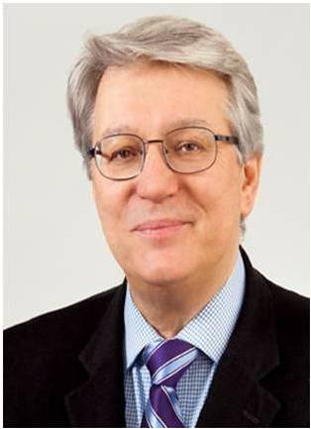
خلاصه‌ی مطالعات تاریخچه‌ای (رفتار دینامیکی)
سید و همکارانش اولین تحقیق 1985 مدل دو‌بعدی، رفتار الاستیک‌خطی و بدون در نظر گرفتن دال بتنی
هان و همکارانش 1988 مدل فیزیکی بر روی میز‌لرزان
گزتاس و داکولاس 1992 رفتار سه‌بعدی سد‌ها رفتار معادل خطی و بدون رویه‌ی بتنی
حائری و همکارانش 1998 اثر زلزله در مدل دو‌بعدی، با رویه‌ی بتنی رفتار غیر‌خطی برای مصالح سنگریزه‌ای اثر تغییرات تراز آب در رفتار لرزه‌ای.

Slide 4
ضرورت انجام تحقیق
افزایش گرایش به ساخت سدهای CFRD و از طرفی لرزه‌خیز بودن کشور
بررسی تاثیر آنالیزهای دو و سه بعدی بر رفتار دال رویه، به دلیل اهمیت بالای آن
بررسی عملکرد صحیح دال، در آب‌بندی این‌گونه سدها
بررسی تاثیر تحلیل سه‌بعدی در صورت وجود دره نسبتا تنگ
مقالات مستخرج از اين پژوهش، سه مقاله كنفرانسي بوده است.

Slide 5
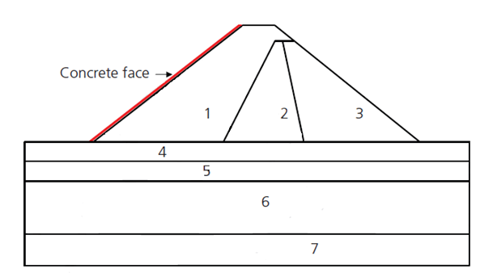
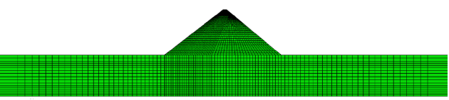
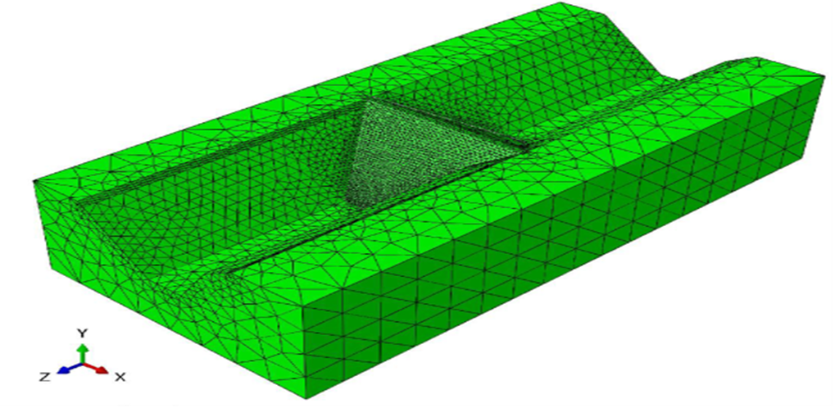
مشخصات مدل استفاده شده برای تحلیل
مشخصات | اندازه
ارتفاع سد | 110 متر
طول تاج | 275 متر
عرض تاج | 10 متر
تراز تاج سد | 739 متر
عرض کل سد در پی | 380 متر
ارتفاع آزاد | 7 متر
شیب بالادست | 1/45:1
شیب‌ پایین‌دست | 1/35:1
نام مدل | نوع مش | تعداد گره | تعداد المان
بدنه و پی | CPE4 | 3910 | 3720
دال رویه | Beam | 33 | 32
مقطع عرضی میانی ایده‌آل‌سازی شده دو‌بعدی سد گلورد
جدول ‌1 مشخصات فنی مصالح استفاده شده در مدل سد گلورد، مهابادی 2012
شماره | نوع مصالح
1 | Upstream rockfill | 51 | 0/3 | 19 | 100 | 0/25
2 | Middle rockfill | 45 | 0/3 | 19 | 100 | 0/25
3 | Downstream rockfill | 51 | 0/3 | 19 | 100 | 0/25
4 | Laar | 24 | 670 | 26 | 2100 | 0/19
5 | Upper shemshak | 29 | 520 | 24 | 2700 | 0/28
6 | Shemshak | 21 | 540 | 24 | 1800 | 0/26
7 | Gorgan | 16 | 360 | 23 | 600 | 0/25
8 | Concrete Face | - | - | 25 | 25000 | 0/17

Slide 6
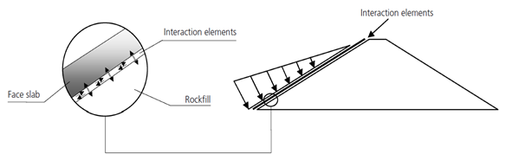
ادامه مشخصات مدل
امکان لغزش بین دال و سد فراهم باشد.
از آنجایی که اتصال دال و سد از نوع اتصال اتکایی است باید این امکان وجود داشته باشد که در صورت لزوم، این دو از هم جدا شوند.
در حین تحلیل امکان فرو رفتن دال در داخل سد، نباید وجود داشته باشد.
المان تماس بین دال و لایه‌ی زیرین مصالح سنگریزه‌ای

Slide 7
توانمندی های مدل
مود | فرکانس طبیعی (هرتز)، سه‌بعدی | فرکانس طبیعی (هرتز)، دوبعدی
1 | 0/62 | 0/49
2 | 0/78 | 0/65
3 | 0/8 | 0/85
4 | 0/86 | 0/92
5 | 0/93 | 0/94
6 | 1/01 | 1
7 | 1/07 | 1/02
8 | 1/13 | 1/09
9 | 1/14 | 1/16
10 | 1/2 | 1/19
بررسی نتایج آنالیز مودال
فرکانس‌های طبیعی حالت سه‌بعدی قدری بیشتر از حالت دو‌بعدی می‌باشد.
فرکانس‌ها با سختی سازه رابطه‌ی مستقیم دارند.
سختی حالت سه‌بعدی به دلیل وجود اثرات دره و تکیه‌گاه‌ها، نسبت به حالت دو‌بعدی، بیشتر می‌باشد؛ در نتیجه بیشتر بودن فرکانس در حالت سه‌بعدی منطقی به نظر می‌رسد.
نتایج 10 فرکانس طبیعی اول سد گلورد در حالت سه‌بعدی

Slide 8
نحوه انتخاب زلزله طرح
با توجه به مشخصات ژئوتکنیکی و زمین شناسی محل سد و منابع احتمالی ایجاد زلزله در حالت MCE ارائه شده است و از داده های شتاب نگاشت مربوط به زلزله‌ی منجیل با حداکثر شتاب بستر زمین g0/5استفاده شده است.
از طول زمان شتاب‌نگاشت، نسبت به حالت واقعی کاسته شده و از طریق نرم افزار SeismoSignal اصلاحات مربوط به خط بستر و فیلتر‌های مربوط به فرکانس نیز صورت گرفته است. فرکانس بالای 20 هرتز حذف شده است.
تاریخچه زمانی شتاب رکورد زلزله طرح، منجیل

Slide 9
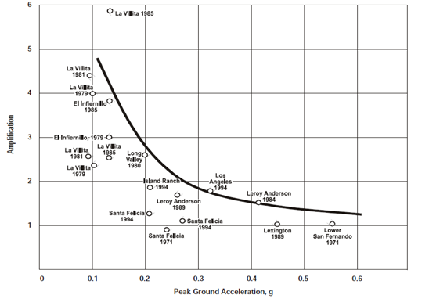

توانمندی های مدل
شتاب القایی در تاج سد در اثر بار زلزله:
ضریب شتاب القایی نسبت به شتاب پایه‌ی پی در حالت دو بعدی 1/5برابر شده ‌است.
القای شتاب در تاج سد با قدری تاخیر زمانی رخ می‌دهد.
اعتبار‌سنجی:
1) اودین و همکارانش، 2001 شتاب تاج سد بسته به مقدار فرکانس‌های طبیعی
سد و زلزله‌ی اعمالی، مقادیری حدود 1/5 تا 3 برابر شتاب بیشینه‌ی زمین دارد.
مقایسه‌ی شتاب القایی در وسط تاج سد و شتاب اعمالی زلزله‌ی منجیل در کف پی.
1.4
1.4
رابطه‌ی بین شتاب بیشینه‌ی زلزله و ضریب شتاب القایی، Jansen، 1994

Slide 10
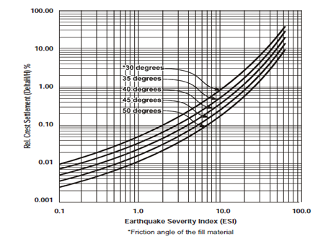
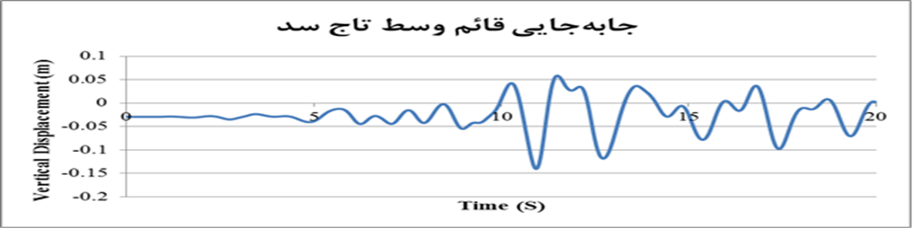

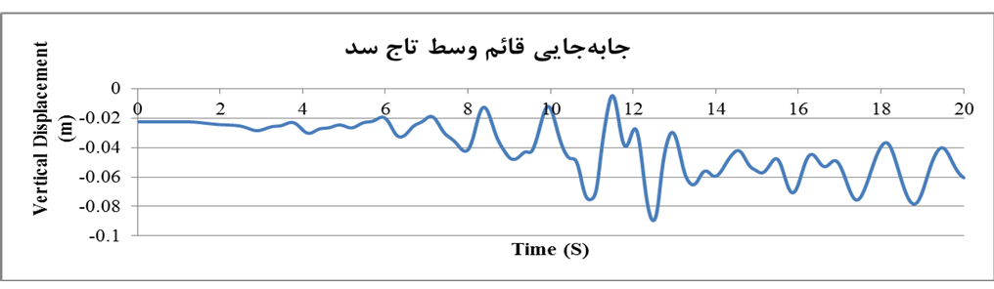

توانمندی های مدل
تغییر‌شکل‌های قائم وسط تاج سد در طول بار‌گذاری زلزله
در حالت دو‌بعدی بیشترین مقدار نشست تاج سد در حین بار زلزله به مقدار 13 سانتیمتر رخ داده است. این مقدار در حالت سه‌بعدی 9 سانتیمتر است.
نوسانات با دامنه‌های زیاد جابه‌جایی‌های تاج، با رسیدن شتاب بیشینه القایی در تاج سد شروع شده است.
اعتبار‌سنجی و تخمین نشست قائم تاج سد:
نسبت نشست تاج به ارتفاع آن ( )، حدود 0/1 درصد بدست می‌آید که با توجه به ارتفاع 110 متری سد، نشست تاج سد، حدود 11 سانتیمتر محاسبه می‌شود.
7.8
رابطه‌ی نسبت نشست تاج سد به ارتفاع آن وESI در زلزله‌های قوی، Bureau، 1997
تاریخچه‌ی زمانی جابه‌جایی قائم وسط تاج سد، در حین بارگذاری زلزله

Slide 11
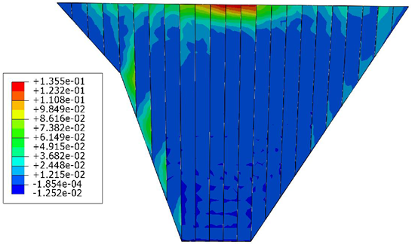
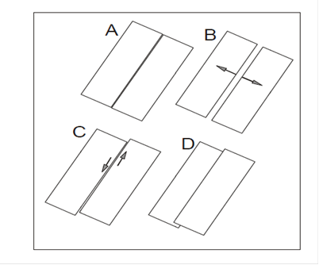
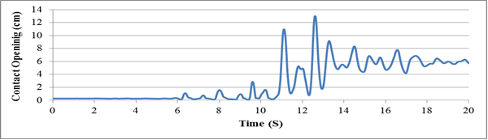
باز‌شدگی‌ درزهای قائم دال رویه، در اثر اعمال بار زلزله
توانمندی های مدل
برای درز‌های قائم، سه نوع حرکت مجزا قابل تشخیص می‌باشد.
شکل شماتیک انواع باز‌شدگی‌های درز‌های قائم، A: حالت اولیه‌ی درز، B: بازشدگی عرضی، C: حرکت مماسی در داخل صفحه دال، D: حرکت عمود بر صفحه
بیشینه‌ی کانتور‌های بلند‌شدگی دال از روی بستر بدنه، نمای پشت دال، برحسب متر
تاریخچه‌ی زمانی بلند‌شدگی دال از روی بستر بدنه، بالای دال در طول اعمال بار زلزله

Slide 12
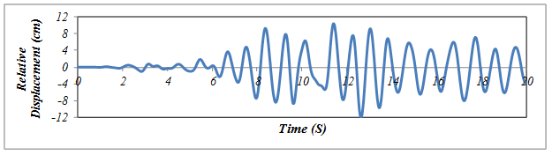
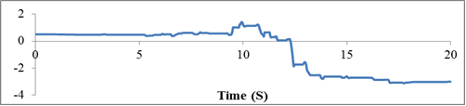
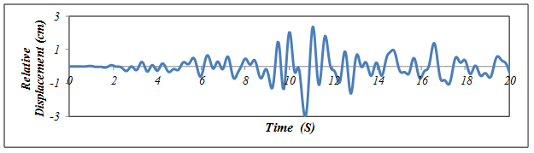
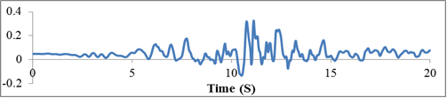
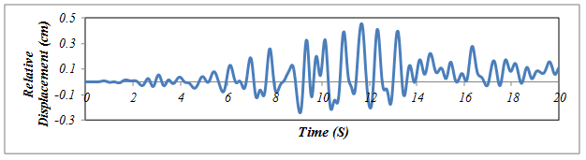
توانمندی های مدل
باز‌شدگی‌ درزهای قائم دال رویه، در اثر اعمال بار زلزله
به طور کلی، حرکت مماسی داخل صفحه در درزهای قائم، نسبت به
حرکت های عرضی، دارای اهمیت کمتری بوده و عمده آسیب های احتمالی
درزهای قائم، مربوط به بازشدگی های عرضی می باشد.
دامنه تغییرات جابه جایی نسبی عرضی، در ترازهای بالاتر دال، بیشتر است.
کمتر بودن دامنه حرکت ناهماهنگ نقاط دره در تراز بستر، به همان نسبت باعث کاهش میزان بازشدگی عرضی درزهای قائم در این نواحی می شود.
تاریخچه زمانی جا‌به‌جایی نسبی مماسی داخل صفحه‌‌ی دال، به ترتیب از بالا به پایین، در بالا و وسط درز 11، برحسب سانتیمتر
تاریخچه زمانی جا‌به‌جایی نسبی عرضی، به ترتیب از بالا به پایین در سه ارتفاع بالا، وسط و پایین درز 11

Slide 13
نیروهای محوری دال رویه در اثر بار زلزله
توانمندی های مدل
(الف) (ب)
ناحیه‌ی کششی نیروی محوری دال الف) پایان آبگیری ب) حین اعمال بار زلزله
پوش بیشینه‌ی نیروی محوری دال رویه حین اعمال بار زلزله

Slide 14
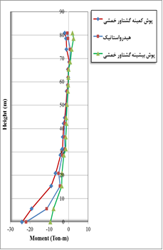
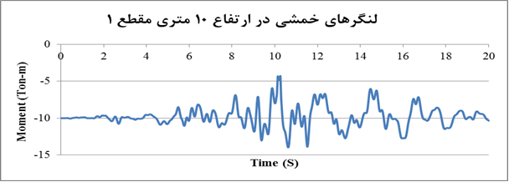
لنگرهای خمشی دال رویه در اثر بار زلزله
توانمندی های مدل
مقایسه لنگرهای خمشی حالت‌های هیدرواستاتیک، پوش‌های بیشینه و کمینه‌ی ناشی از اعمال بار زلزله
تاریخچه‌ی زمانی لنگر خمشی در ارتفاع 10 متری مقطع شماره 1 دال، حین اعمال بار زلزله

Slide 15
آنچه در این پژوهش خواهید آموخت
نحوه مدل سازی دو بعدی و سه بعدی سد سنگریزه ای با رویه بتنی شامل مراحل استاتیکی (ساخت مرحله ای بدنه و رویه بتنی) و اعمال بارهای لرزه ای دینامیکی.
نحوه اعمال شرط های مرزی برای اعمال بارهای لرزه ای در مدل
نحوه اعمال میرایی مصالح برای بررسی تاثیرات دینامیکی زلزله بر روی سدها

Slide 16
آنچه در این پژوهش خواهید آموخت
اکثر نتایج تحلیل‌های دوبعدی نسبت به تحلیل‌های سه بعدی دست بالا بدست می آید
افزایش هزینه‌های طراحی سد‌ها
باز‌شدگی‌های درزها‌ی قائم، در اثر آبگیری در محدوده‌ی مناسب طراحی بوده‌ و در اثر بار زلزله‌ افزایش یافته‌اند. وجود حرکت‌های نامنظم دره افزایش بازشدگی‌ها با افزایش ارتفاع دال
به دلیل عملکرد ضعیف بتن در کشش، نیروهای محوری دال رویه، در نواحی تحت نیروهای کششی، بحرانی‌تر می‌باشند.
لنگر‌های خمشی، بیشتر تحت تاثیر فشار‌های هیدرواستاتیکی ناشی از آبگیری بوده‌اند و زلزله، تغییر زیادی بر روی آنها ایجاد نکرده و به تنهایی تاثیر چندانی در مقدار تنش‌های مقطع دال، نمی‌گذارند.

Slide 17
نکات و الزامات
1- آشنایی با تحلیل‌های دینامیکی و اعمال بارهای لرزه‌ای در نرم افزار ABAQUS
2-آشنایی با اصلاح شتاب‌نگاشت‌ها در نرم افزار SeismoSignal
3- آشنایی با مراحل ساخت سدهای CFRD به صورت اجرایی
4- آشنایی با Finite Element Methods و مدلهای رفتاری خاک ها
5- مدل سد در ورژن ABAQUS 6.11 و جهت مطالعه موردی سد گلورد نکا مازندران صورت گرفته است.

